Slide 1
תרגול 7
הכלת אובייקטים
Static (ובן אל)
מערך דינמי
חבילות
חריגות
קבצים

Slide 2
הכלת אובייקטים
כאשר אובייקט מכיל אובייקט אחר, הוא מכיל הפנייה לאובייקט המוכל, מה שעלול לגרום לבלגן (שינוי של אובייקט המקור ולא של האובייקט החדש). לכן, נשתמש באופרטור new, שיוצר העתק במקום הפנייה.
Public class Student{
private String name;
private int id;
}
Public class Class {
Student[] learning;
public Class(Student[] other){
for (int i=0; i<other.length; i++)
learning[i]=new Student(other[i]);
}

Slide 3
הכלת אובייקטים
ואם לא נשתמש ב new?
במצב כזה, אם נבצע שינוי באחד מהם, שניהם ישתנו!
Student Alice = new Student(“Alice”,95,”Shomron mail 90720”);
Student Bob = new Student(“Bob”,92,”Upper Galil”);
Student[] other = new Student[2];
Other[0]=Alice; Other[1]=Bob;
Class a = new Class(other);
System.out.print(a.learning[0].displayInfo()); // prints Alice info
a.learning[0].setGrade(100);
Alice.displayInfo(); // prints Alice info, with grade 100 even though we didn’t change it!

Slide 4
שיטות סטטיות Static methods: (שקף מתרגול 6)
שיטות סטטיות הן שיטות במחלקה ששייכות למחלקה עצמה, ולא לאובייקט מסוים מתוך המחלקה.
בשונה משיטות רגילות, אין צורך ליצור אובייקט כדי להשתמש בשיטה סטטית. שיטה סטטית יכולה לבצע פעולות ולהחזיר ערכים שהן חלק מהמחלקה ולא מהאובייקט עצמו.
לדוגמה: אם יש לנו מחלקה בשםMath ויש לנו שיטה סטטית בשם sum שמקבלת שני מספרים ומחזירה את הסכום שלהם, אז נוכל לקרוא לsum ישירות מהמחלקה Math מבלי ליצור אובייקט Math:
public class Math {
// שיטה סטטית לחיבור שני מספרים
public static int sum(int a, int b) {
return a + b;
}
}

Slide 5
שדות סטטיים Static variable: (שקף מתרגול 6)
שדה סטטי הוא משתנה ששייך למחלקה ולא לאובייקט מסוים. כל אובייקט שנוצר מהמחלקה ישתף בערך של שדה סטטי, ושינוי שלו ישפיע על כל האובייקטים ששייכים למחלקה זו.
לדוגמה: נניח יש לנו מחלקה Student ואנחנו רוצים לשמור שדה Count ששומר את כמות הסטודנטים שיצרנו. נוסיף למחלקה שדה סטטי count ובבנאי נוסיף count++
public class Student {
private static int count =0; // שדה סטטי לספירה של הסטודנטים
public Student(….) {
count ++;
}
public static int getNumOfStudents(){
return count;
}
}

Slide 6
מערך דינאמי
נניח כי יש לנו מערך של מספרים, אך אנו רוצים להגדיל אותו.
נצטרך להקצות מערך חדש, גדול יותר, ולבצע העתקה של כל המידע הקודם בלולאה.
המערך הראשון עדיין תופס מקום בזיכרון, למרות שהוא מיותר.
לשם כך נבנה מערך דינאמי במקום מערך רגיל.
המערך הדינאמי יתמוך בכמה פונקציות: 1. הגדלת המערך (הכפלה פי שתיים, או בתוספת קבוע כלשהו) 2. הוספת איבר למערך (בסופו או באינדקס ספציפי) 3. הסרת איבר מהמערך (בסופו או באינדקס ספציפי) 4. כיווץ המערך (שחרור התאים המיותרים)

Slide 7
מערך דינאמי - פונקציות
נניח כי המערך מכיל משתני int, ונממש כמה פונקציות:
growSize()
addElement(int n)
addElementAt(int n, int index)
removeElement()
removeElementAt(int index)
shrinkSize()
(המימוש בתור תרגול עצמי בסוף המצגת)

Slide 8
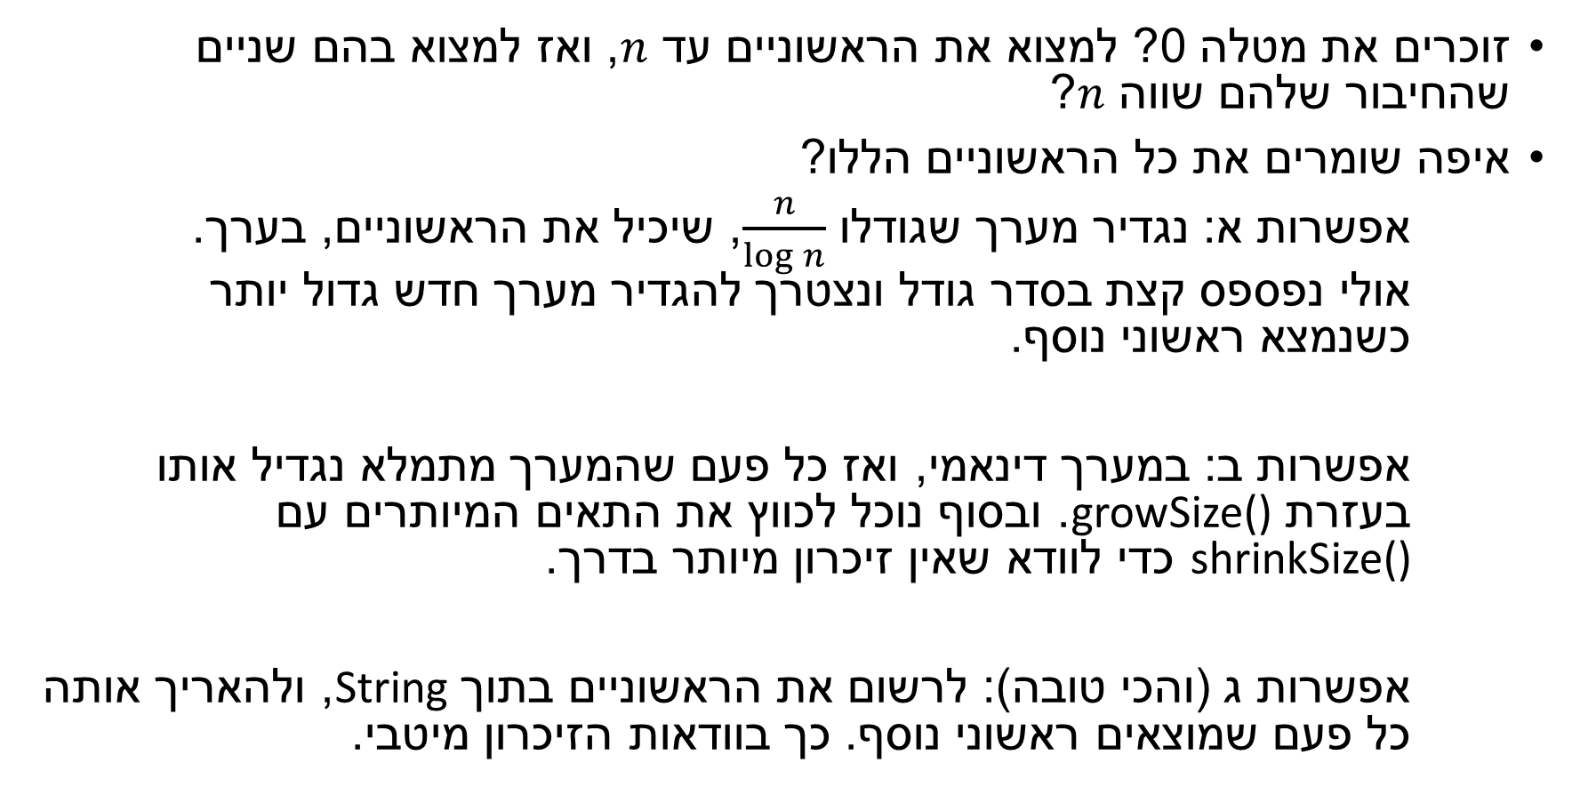
למה מערך דינאמי?
זוכרים את מטלה 0? למצוא את הראשוניים עד $n$, ואז למצוא בהם שניים שהחיבור שלהם שווה $n$?
איפה שומרים את כל הראשוניים הללו?
אפשרות א: נגדיר מערך שגודלו $\frac{n}{\log{n}}$, שיכיל את הראשוניים, בערך. אולי נפספס קצת בסדר גודל ונצטרך להגדיר מערך חדש גדול יותר כשנמצא ראשוני נוסף.
אפשרות ב: במערך דינאמי, ואז כל פעם שהמערך מתמלא נגדיל אותו בעזרת growSize(). ובסוף נוכל לכווץ את התאים המיותרים עם shrinkSize() כדי לוודא שאין זיכרון מיותר בדרך.
אפשרות ג (והכי טובה): לרשום את הראשוניים בתוך String, ולהאריך אותה כל פעם שמוצאים ראשוני נוסף. כך בוודאות הזיכרון מיטבי.

Slide 9
חבילות - package
כשפתחנו את התוכנה בתחילת הסמסטר, הגדרנו פרויקט חדש, ובתוכו בנינו מחלקה (class) חדשה. אוטומטית, התוכנה יצרה חבילה default חדשה, ובתוכה הכניסה את המחלקה.
הרעיון של חבילות הוא – כמו תיקיות במחשב. כל מחלקה שנמצאת באותה חבילה יכולה לגשת לשאר המחלקות בחבילה הזו ישירות.
גישה בין מחלקות בחבילות שונות מתבצעות באחת משלוש דרכים: 1. לכתוב את שם החבילה הנדרשת. 2. לבצע import על המחלקה מהחבילה השנייה. 3. לבצע import על כל החבילה השנייה.
גישת חבילה – במקום private/public אפשר להגדיר package access ואז מחלקות שונות באותה חבילה יכולות לגשת למידע, בעוד שמחלקות מחבילות אחרות לא יכולות. סוג של גישת ביניים בין שתי האפשרויות.

Slide 10
חריגות
כשכותבים קוד, לפעמים הוא נופל בגלל מקרי קצה (נגיד, ניסיון לגשת לתא לא קיים במערך, חלוקה באפס וכדומה).
את החריגות האלו נוכל למצוא בהרצת הקוד, או בטסט שכתבנו לקוד.
לפעמים, הטיפול במקרי הקצה לא שווה את הטירחה. נגיד שהקוד שלנו עובד ל-100,000 דוגמות, אבל יש 3 דוגמות שמפילות אותו.
במקום לטרוח ולהוסיף המון בדיקות של if-else, כדי לטפל נקודתית בשלוש המקרים, נעדיף "לזרוק שגיאה" אם נגיע למקרים הללו, ואז נטפל בהם ידנית או בקוד אחר.
מילים שמורות לנושא שגיאות: try, catch, throw, throws, Exception

Slide 11
חריגות
כשכותבים קוד, לפעמים הוא נופל בגלל מקרי קצה (נגיד, ניסיון לגשת לתא לא קיים במערך, חלוקה באפס וכדומה).
את החריגות האלו נוכל למצוא בהרצת הקוד, או בטסט שכתבנו לקוד.
לפעמים, הטיפול במקרי הקצה לא שווה את הטירחה. נגיד שהקוד שלנו עובד ל-100,000 דוגמות, אבל יש 3 דוגמות שמפילות אותו.
במקום לטרוח ולהוסיף המון בדיקות של if-else, כדי לטפל נקודתית בשלוש המקרים, נעדיף "לזרוק שגיאה" אם נגיע למקרים הללו, ואז נטפל בהם ידנית או בקוד אחר.
מילים שמורות לנושא שגיאות: try, catch, throw, throws, Exception, RunTimeException
אם מתכנת תפס חריגה מצויה, אז היא חריגה או מצויה?

Slide 12
דוגמת חריגה
נניח שאנחנו במחלקה Fraction משבוע שעבר, ואנו רוצים לקלוט שבר מהמשתמש. כדאי שנוודא שהמכנה אינו 0.
Import java.util.Scanner;
Class main {
Public static void main(String[] args){
Scanner num = new Scanner(System.in);
System.out.println(“Insert two numbers for Fraction”);
int nominator = num.nextInt();
int denominator = num.nextInt();
try {int check = nominator / denominator;}
catch (ArithmeticException e){
System.out.println(“Exception: denominator is zero”); }
}}

Slide 13
חריגות שלנו, שאינן באמת חריגות
לפעמים נרצה להגדיר "גבולות גזרה" על קלטים שאמורים להיות תקינים, אבל בקוד הספציפי שלנו זה לא יעבוד. נגיד, אתר שמיועד לנהגים, ולכן מחייב ששנת הלידה תהיה לפחות 17 שנים אחורה.
try{ System.out.println(“Enter your birth year”);
int year = num.nextInt();
if (year>2008) { MyException me = new MyException();
throw me; }
catch(MyException e) {System.out.println(e);}
Class MyException extends RunTimeException {
public toString(){
return(“Wrong birth year. Must be no more than 2007”); }}
הרחבות על extends כשנגיע לירושה ☺

Slide 14
קבצים – קריאה מקובץ
Java מאפשרת לנו לקרוא מקבצים, ולכתוב לקבצים. דוגמת קריאה:
Import java.io.File; import java.io.FileNotFoundException;
Import java.util.Scanner;
Public class readFile {
public static void main(String[] args){
try { File myobj = new File(“filename.txt”);
Scanner myReader = new Scanner(myobj);
while (myReader.hasNextLine()){
String data = myReader.nextLine();
System.out.println(data); }
myReader.close();
} catch(FileNotFoundException e){
System.out.println(“File not found! Check your package!”); }
}}

Slide 15
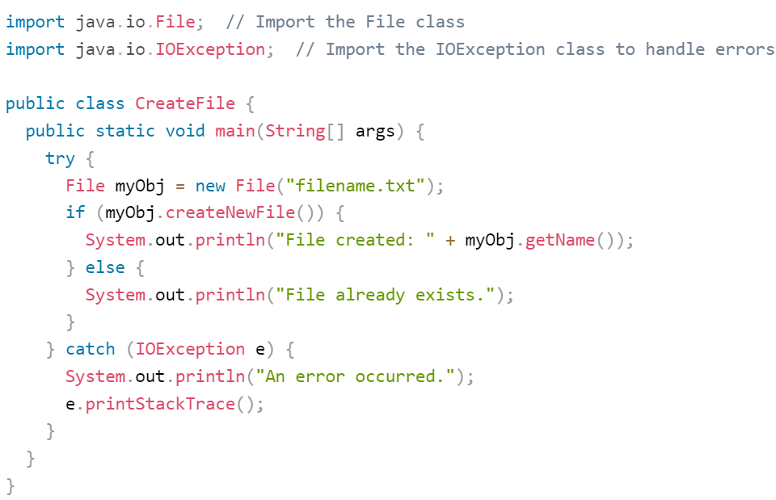
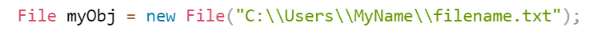
קבצים – יצירת קובץ
לפני כתיבה צריך ליצור:
פונקציית createNewFile מחזירה משתנה בוליאני: אם הקובץ נוצר בהצלחה, אמת. אחרת, שקר.
זה מוקף ב try catch כי עלולה להיות סיבה שבעטיה לא ניתן ליצור את הקובץ.
כדי ליצור במקום ספציפי:

Slide 16
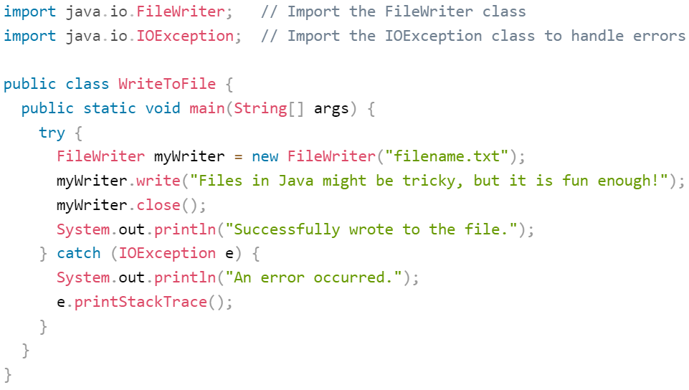
קבצים – כתיבה לקובץ
כשיש קובץ, ניתן לרשום עליו.
נגדיר בתוך FileWriter את שם הקובץ ואת הנתיב אליו (אם הוא לא ליד המחלקה)

Slide 17
תרגילים
בשבוע שעבר, כתבנו חמש מחלקות:
Book, Interval, Fraction, Student, Class
נכתוב לחלק מהם קצת הארכות.
תרגיל 1. בבנאי של Fraction, הכניסו טיפול בחריגה, אם המונה והמכנה אינם מצומצמים. במקרה זה, יש לזרוק "should be minimized" וגם לאתחל עם השבר המצומצם.
תרגיל 2. בבנאי של Book, הכניסו טיפול בחריגה, אם הספר אינו עולה לפחות 10 שקלים, וגם אם הספר עולה מעל 300 שקלים.
תרגיל 3. במחלקה Class חייבים להיות 3 תלמידים. הוסיפו לה משתנה של מערך תלמידים, וחייבו את הבנאי להכיל 3 עבור אתחול.

Slide 18
תרגיל 4. ממשו את כל הפונקציות הרשומות כאן:
Public class dynamicArray {
private int size=0; //how many ints are in the array
private int capacity = 10; //initialize capacity for the array
public void growSize() //this method doubles the space of the array
public void addElement(int n) //insert an element at the end
public void addElementAt(int n, int index) //insert element at index
public void removeElement() //remove the last element
public void removeElementAt(int index) //remove the element at index
public void shrinkSize() //returns exact array, no unused cells
public int getSize() // return the size of the array
public int getCapacity() // return the capacity of the array
public int getElementAt(int i) // returns the i’th element in array or error if i>=size or i<0
}
סעיף ב – כתבו טסטים לכל הפונקציות.

Slide 19
תרגיל 5. כתבו מחלקה בשם Shopping. במחלקה יהיו המשתנים הפרטיים
String dateOfShopping, double price, int howLongItTook, String shopName
כתבו מתודות get, set לכל המשתנים.
כתבו מתודה ליישום הנחה על הקניות. אחוז ההנחה הוא פרמטר הפונקציה.
כתבו מתודה display() המציגה את התאריך, המחיר, ושם החנות.
כתבו בנאי למחלקה, שמקבל את ארבע השדות ומאתחל אותם. יש לוודא שתאריך הקנייה אכן בפורמט dd/mm/yyyy וכן שהשנה היא לפחות 2022. אחרת, יש לזרוק שגיאה מתאימה.

Slide 20
תרגיל 6. כתבו מחלקה בשם ShoppingTracking. במחלקה יהיה מערך דינאמי של Shopping. (תרגיל 5)
כתבו מתודה להוספת תיעוד קנייה חדשה למערך. אם התאריך של הקנייה החדשה זהה לאחד התאריכים הקודמים יש לזרוק שגיאת "you already had shopping in that day", ולוודא על ידי פידבק מהמשתמש האם אכן בוצעה קנייה כפולה באותו יום. אם לא, אין להוסיף את הקנייה הזו למערך.
כתבו מתודה לחישוב ממוצע מחיר הקניות הרשומות במערך.
כתבו מתודה לחישוב ממוצע הקניות לפי שם חנות ספציפית.
רשת הסופרים YadYizhak התמזגה אל BitanWinery. עברו על רשימת הקניות, ושנו את השמות של החנויות בהתאם.
כתבו מתודה display() המציגה את כל תיעוד הקניות.
כתבו מתודה שיוצרת קובץ חדש בשם List_of_Shopping.
כתבו מתודה שמקבלת שם קובץ, ומכניסה לתוכו את המידע שהוצג ב display().

